Slide 1

INITIATION LINUX

Slide 2
Au programme…
Des anecdotes
De la manipulation
Des défis

Slide 3

C’est quoi LINUX ?

Slide 4
C’est quoi LINUX ?
Selon vous ?
Notes:
Demander aux élèves ce qu’ils savent sur Linux

Slide 5

C’est quoi LINUX ?
Une famille de systèmes d’exploitation
Open source
Dérivé d’UNIX
Gère le matériel et l’exécution d’applications
Linux Torvalds – 1991
Basé sur Unix – 1969
Notes:
Présenter l’histoire de Linux en général

Slide 6

Comment accéder à LINUX ?

Slide 7
Comment accéder à LINUX ?
Unix est partout !
OSX
Android
IOT
Notes:
Présenter rapidement les différentes plateformes où l’on retrouve Unix

Slide 8
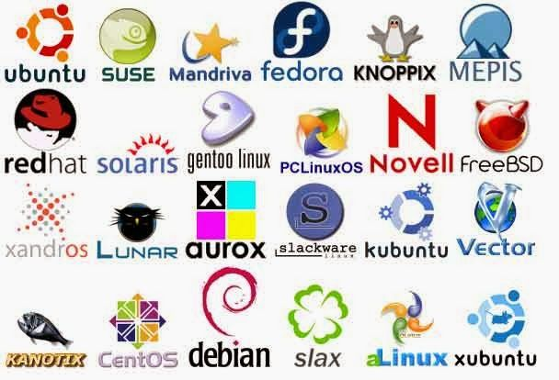
Windows Subsystem for Linux (WSL)
Un noyau unix intégré dans Windows ! WSL 1 – 2016, WSL 2 – 2019
WSL2, une machine virtuelle légère qui permet de choisir sa distribution linux
Notes:
Présenter WSL. En sachant que l’on utilise WSL 2.

Slide 9
Démonstration

Slide 10
Atelier
Mettre en place WSL
Les instructions sont sur moodle
Pour les fans d’apple…
Installer Brew, Iterm et Oh my Zsh !
Notes:
Mettre en place WSL pour tous les étudiants sous Windows, et pour ceux qui sont sur un mac, les faire installer l’équivalent. Pour installer WSL 2, voir le tuto sur Moodle

Slide 11
Gestionnaire de paquets
Gérer ses programmes sous Linux
Récupérer les mises à jour
Mettre à jour
Installer
Désinstaller
Ajouter un repository
Notes:
Apprendre les bases de la gestion de paquets (apt update, apt upgrade, apt install, etc…)

Slide 12
Gérer ses fichiers
Démonstration :
cd se déplacer dans les dossiers
/ la racine du disque
~ la racine de la home
mkdir créer un répertoire
touch créer un fichier
ls lister le dossier
ln créer des liens
cp copier des fichiers
mv déplacer des fichiers
nano éditer un fichier
Ctrl+X pour quitter
man récupérer le manuel
Notes:
Montrer les différentes commandes et à quoi elles servent sur le vidéo projecteur (en les tapant)

Slide 13
A votre tour !
Notes:
Lancer les étudiants dans les ateliers pratique

